Slide 1
КОМПЮТЪРНА СИМУЛАЦИЯ
Същност
Създаване на симулации

Slide 2
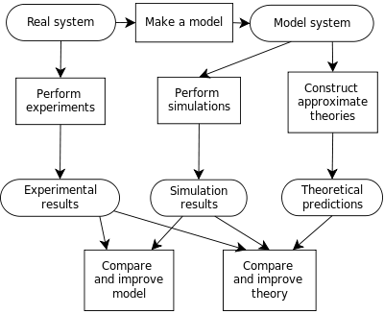

Slide 3
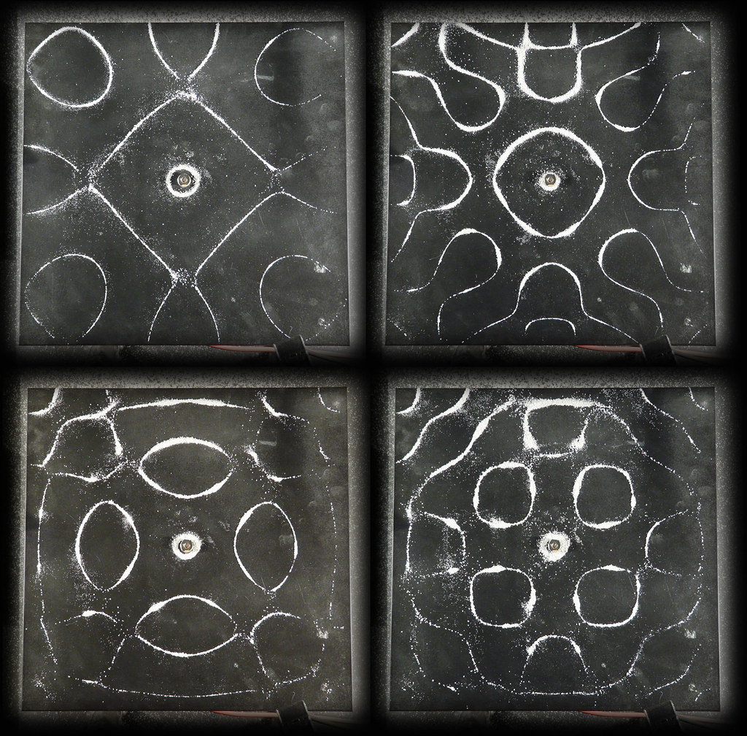
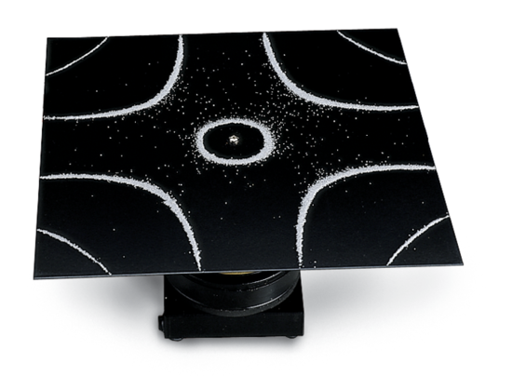
Real system

Slide 4
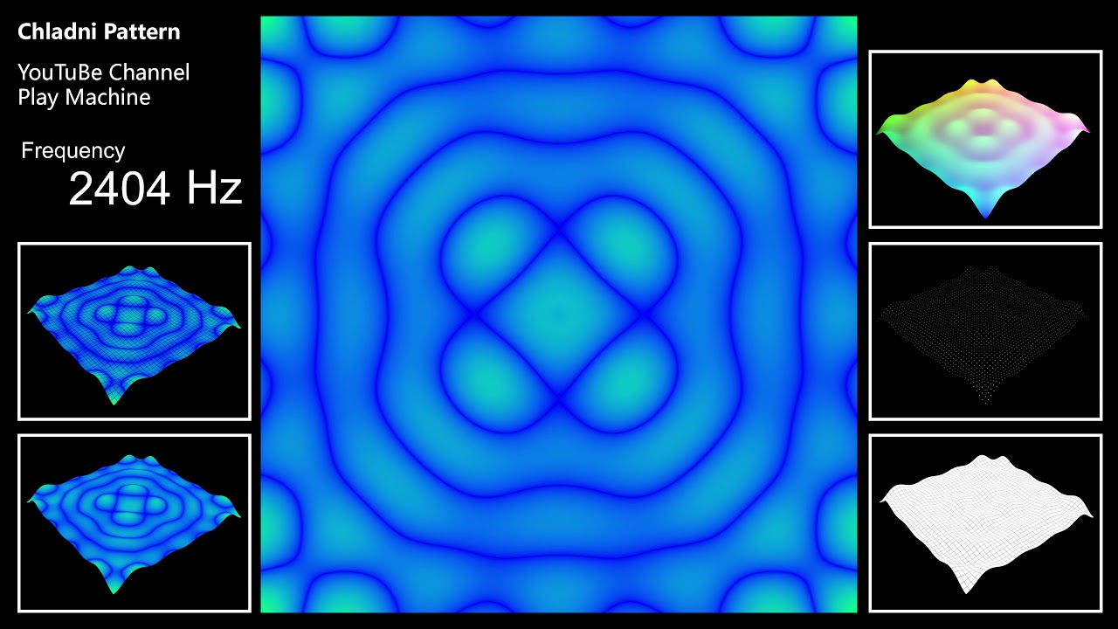
Model system

Slide 5
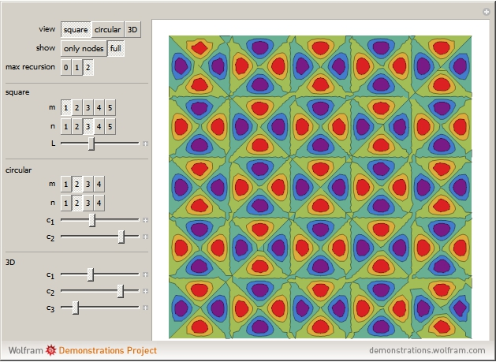
Model system

Slide 6
СЪЩНОСТ НА КОМПЮТЪРНАТА СИМУЛАЦИЯ
Компютърна симулация е метод за провеждане на компютърно базирани експерименти с математически модели, които описват поведението на обекта (-ите) за определен период от време.
Чрез нея се симулират реални ситуации.
Тя позволява да се изучава поведението на реалния обект под въздействието на външни фактори.
Компютърна симулация позволява изследване на системи и процеси с различна сложност.
Не ограничава нивото на детайлизация и дава неограничено количество данни за поведението на изследвания обект.

Slide 7
СЪЩНОСТ НА КОМПЮТЪРНАТА СИМУЛАЦИЯ
Компютърната симулация е вид симулация, която обикновено се провежда чрез компютърни програми на един или множество компютри, свързани в компютърна мрежа.
Чрез нея се симулира абстрактен модел на определен обект (система и/или процес). Абстрактните модели най-често са математически, получени в резултат на математическо моделиране (ММ).

Slide 8
СЪЩНОСТ НА КОМПЮТЪРНАТА СИМУЛАЦИЯ
Математическо моделиране е свързано преди всичко с начина на представяне на обектите, докато симулацията се свързва с обработката на информацията за тях. За целта се използват методи и алгоритми за изчисление, както и за решаване на уравненията и системи уравнения, представляващи моделите.

Slide 9
СЪЩНОСТ НА КОМПЮТЪРНАТА СИМУЛАЦИЯ
Компютърната симулация осигурява управляема среда за изследване, в която могат да бъдат анализирани различни множества параметри и сценарии.
Тя е изключително полезна при изследване на динамични системи, които трудно подлежат на математическо моделиране.

Slide 10
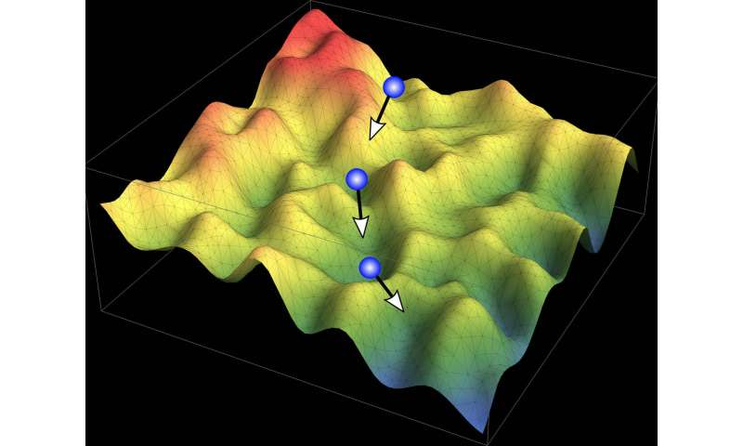

Slide 11
МОДЕЛИРАНЕ
Моделирането е процес на създаване на модел - неговото изграждане и последваща работа.
Моделът е подобен на реална система, която спомага в предвиждането на промените в системата.
С други думи, моделирането е създаване на модел, представящ реална система, включващ нейните свойства.
Моделирането е действието на създаване на модел.

Slide 12
СИМУЛАЦИЯ
Симулацията на една система, представлява действието на модел спрямо време или пространство. Този процес спомага анализа на производителността на една вече съществуваща или предложена система.
С други думи, симулацията е процес на използване на модел, с цел изследване на поведението на една система.
Симулацията е действието на използване на модел.

Slide 13
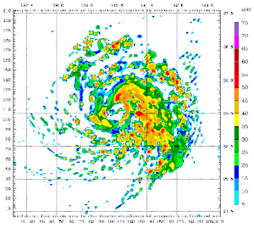

Slide 14
ИСТОРИЯ НА КОМПЮТЪРНАТА СИМУЛАЦИЯ
1940 - Метод наречен "Монте Карло" е разработен от изследователи и математици, работещи над проекта Манхатън, с цел изучаване на неутронното разсейване.
1960 - Първите специализирани езици за симулации с аразработени (SIMSCRIPT).
1970 - Набляга се над математическите основи на симулациите.
1980 - Започва разработката на компютърен софтуер, графични интерфейси и ООП.
1990 - Навлизат Web базираните симулации, анимираните графики, оптимизации базирани на симулации, Markov-chain Monte Carlo.

Slide 15
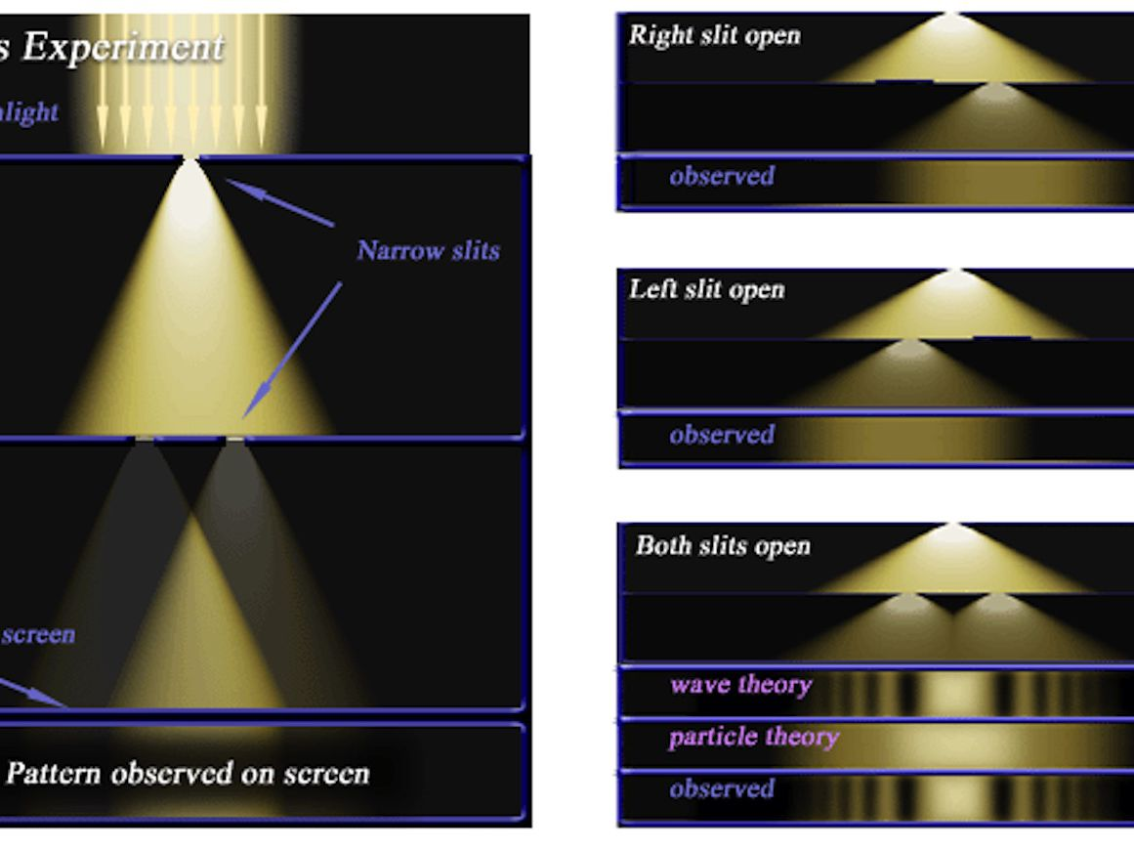
Double slit experiment

Slide 16
ОЩЕ ЗА МОДЕЛИРАНЕТО
При моделирането се използва математическо описание или модел под формата на компютърна програма.
Този модел се състои от уравнения, които дублират функционалните връзки в реална система.
Компютърната симулация е използването на компютър за представяне на динамична реакция на една система към поведението на друга система по образец.

Slide 17
ОЩЕ ЗА МОДЕЛИРАНЕТО
Когато стартира програмата, получената математическа динамика на формата на аналоговото поведение на реалната система и резултатите се представят под формата на данни.
Симулацията може да бъде под формата на компютърно графично изображение, което представя динамични процеси в анимирана последователност.

Slide 18
ОЩЕ ЗА МОДЕЛИРАНЕТО
Програмата за моделиране помага да си представим реалния свят с помощта на компютър.
Симулирайки действително или вероятно състояние, събитие или ситуация в живота, можете да намерите причината за събитието (например злополука) или да направите прогноза за бъдещи последици и резултати.

Slide 19
ОЩЕ ЗА МОДЕЛИРАНЕТО
Моделирането може да се извърши чрез:
решаване на системи от уравнения (математически модел)
изграждане на физически модел (мащаб)
сценична репетиция, игри или графични модели (анимирани блок-схеми).
А симулаторите са много полезни инструменти, които ви позволяват да провеждате експерименти без риск.

Slide 20
ИЗПЪЛНЯВАНЕ НА СИМУЛАЦИОНЕН АНАЛИЗ
1 - Подготовка и изолиране на проблем.
2 - Избиране на входящи променливи (INPUT) и създаване на симулационен процес. Има два вида променливи Decision variables & Uncontrollable variables. Първите са контролирани от разработчика на симулацията, а вторите не са контролирани и имат случайни стойности.
3 - Създаване на ограничения на decision variables чрез задаването им в симулационния процес.
4 - Определяне на изходящите променливи.
5 - Събиране на данни от реална система и завеждането им в симулационния процес.

Slide 21
ИЗПЪЛНЯВАНЕ НА СИМУЛАЦИОНЕН АНАЛИЗ
6 - Разработка на flowchart показващ прогреса на симулационния процес.
7 - Избиране на подходящ софтуер за симулация, на който ще бъде зареден модела.
8 - Потвърждаване на симулационния модел, чрез сравняването на резултатите му с реалната система.
9 - Изготвяне на експерименти върху модела, чрез промяна на входящите променливи, с цел намиране на най-добро приложение.
10 - Приложение на намерените резултати към реалната система.

Slide 22
ПРЕДИМСТВА НА КОМПЮТЪРНАТА СИМУЛАЦИЯ
Лесни за разбиране - разрешават по-доброто разбиране на системата и това как тя работи, без да се докосват до реалната система.
Лесни за тестване - разрешават промени в системата и крайните и резултати, без да се работи над реалната система.
Лесни за подобряване - разрешават системните изисквания да бъдат определени, чрез прилагането на различни конфигурации.

Slide 23
ПРЕДИМСТВА НА КОМПЮТЪРНАТА СИМУЛАЦИЯ
Лесно определяне на ограниченията - разрешават провеждането на bottleneck анализ, който създава забавяне в работния процес, наличието на информация и т.н.
Лесно диагностициране на проблеми - Някои системи са толкова сложни, че не е лесно да се разбере как те работят. Създаването на симулации разрешава подробно разбиране на това, как една система взаимодейства и как може да работи във времето. Освен това, нови правила, операции и процедури могат да бъдат изследвани, без да се афектира реалната система.

Slide 24
НЕДОСТАТЪЦИ НА КОМПЮТЪРНАТА СИМУЛАЦИЯ
Разработката на модел за симулация е изкуство, което изисква познания в сферата, тренинг и опит.
Действията са извършвани върху системата чрез случайни числа, следователно е трудно да се предвиди крайния резултат.
Изискват време и ресурси.
Резултатите понякога са трудни за превод. Нужда е експертиза.
Процесът на симулация е скъп.

Slide 25
СФЕРИ НА ПРИЛОЖЕНИЕ
Симулациите главно се използват за изследването на вътрешни структури на сложни системи, като биологичните например.
Използват се за оптимизация на системен дизайн, като рутиращи алгоритми, поточни линии и др.
Използват се за изпробване на нови дизайни и за проверка на аналитични решения.

Slide 26
ИДЕИ В МОДЕЛИРАНЕТО
Обект/Същност
Експериментална рамка - използва се за изследване на системата в реалния свят, като експериментални условия, аспекти, цели. Базовата експериментална рамка се състой от два списъка с променливи - Frame Input Variables & Frame Output Variables.
Събирателен модел - точно обяснение на система, която следва специфични условия на експерименталната рамка.

Slide 27
ИДЕИ В МОДЕЛИРАНЕТО
Потвърждение (Verification) - процес на сравняване на два или повече обекта, с цел определяне на тяхната точност. Потвърждението може да се направи като се сравни последователността на симулационната програма и събирателния модел.
Валидация - процес на сравняване на два резултата. Валидацията се извършва чрез сравняването на експерименталните измервания с резултатите от симулациите, според експерименталната рамка. Моделът е невалитед ако резултатите се различават.

Slide 28
ПРОМЕНЛИВИ НА СЪСТОЯНИЕТО НА СИСТЕМАТА
Списък с данни, който се изисква за дефинирането на вътрешните процеси в системата, в определена точка във времето.
Discrete-event model - При модел на дискретни събития, променливите остават константни за целия интервал от време и стойностите се променят само в определени точни, наречени събитийни, времена.
Continuous-event model - При модел на непрекъснати събития, променливите са дефинирани от диференциални уравнения, чиито стойности се променят продължително във времето.

Slide 29
ПРОМЕНЛИВИ НА СЪСТОЯНИЕТО НА СИСТЕМАТА
Същности и атрибути - същностите представляват обекти, чиито стойности могат да бъдат статични или динамични, според връзката с други същности.
Ресурси - ресурсите са същности, които предоставят услуги на едно или повече динамични същности едновременно. Динамичните същности могат да заявят една или повече единици от даден ресурс. При успешна заявка, същността може да използва ресурсите и да ги освободи, когато е готова. При неуспешна заявка, същността може да изчака в опашка (queue).
Списъци - списъците се използват, за да изобразят опашките използвани от същностите и ресурсите (LIFO, FIFO и др).
Забавяне - Специфична продължителност, която е предизвикана от комбинация от системни условия.

Slide 30

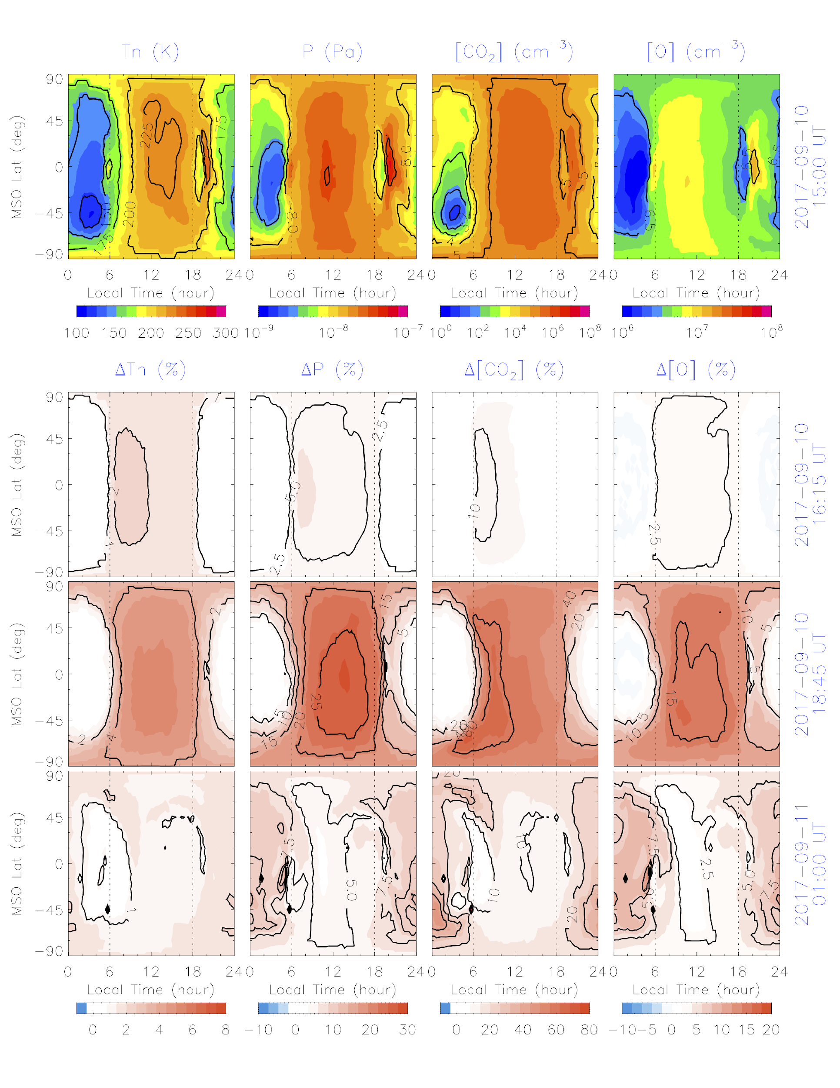
КОМПЮТЪРНА СИМУЛАЦИЯ
Горния слой на атмосферата на Марс

Slide 31
КЛАСИФИКАЦИЯ НА МОДЕЛИТЕ
Discrete-Event Simulation Model - Дискретна симулация
При този модел, състоянието на симулацията се променя само в определени точки във времето, в които се случват определени събития. Събитията се случват само в определено време и с определено забавяне. Видът на събитието зависи от вида на обекта и целта на изследването – напр., изпращането или получаването на съобщение, промяна на състоянието на даден процес или система и др.

Slide 32
КЛАСИФИКАЦИЯ НА МОДЕЛИТЕ
Stochastic vs. Deterministic Systems - Стохастични и Детерминистични Системи - Стохастичните системи не се влияят от случайност и техните изходящи данни не са случайни, докато при детерминистичните системи е обратното.
Static vs. Dynamic Simulation - Статични и динамични симулации - статичните симулации включват модели, които не се променят във времето. Динамичните системи се променят във времето.
Дискретни и непрекъснати системи - Дискретните системи се променят от състоянието на симулацията, в дискретни моменти от времето.

Slide 33
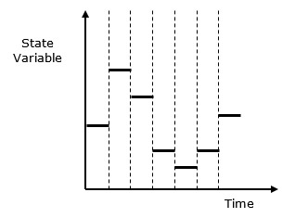
ДИСКРЕТНА СИСТЕМА
Дискретните системи се променят от състоянието на симулацията, в дискретни моменти от времето.

Slide 34
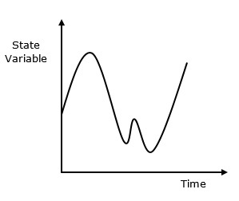
НЕПРЕКЪСНАТА СИСТЕМА
Непрекъснати системи - те се променят според състоянието на системата, постоянно, като функция във времето.

Slide 35
ПРОЦЕС НА МОДЕЛИРАНЕ
1 - Разглеждане на проблема. В този стадии е нужно да се разбере проблема и да се класифицира, като детерминистичен или стохастичен.

Slide 36
ПРОЦЕС НА МОДЕЛИРАНЕ
2 - Дизайн на модел. В тази стъпка се извършват следните действия:
- Събиране на данни според поведението на системата и бъдещите изисквания.
- Анализ на системните свойства, предположения и нужни действия, които се извършват, за да е успешен модела.
- Определят се имената на променливите, функциите, мерните единици, взаимоотношенията и тяхното значение в модела.
- Разрешаване на модела, чрез използването на специфични техники и методи, последвано от валидация на резултатите.
- Подготвяне на доклад, включващ в себе си резултати, интерпретации, заключения и предположения.

Slide 37
ПРОЦЕС НА МОДЕЛИРАНЕ
3 - Предоставяне на препоръки след завършването на целия процес, свързан с модела. Тук са включени инвестиции, ресурси, алгоритми, техники и т.н.

Slide 38
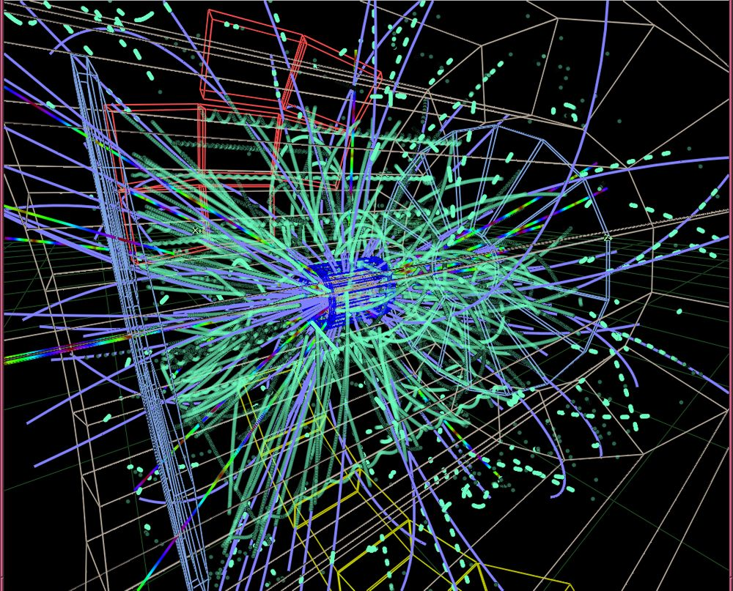
КОМПЮТЪРНА СИМУЛАЦИЯ
Сблъсък протон-протон

Slide 39
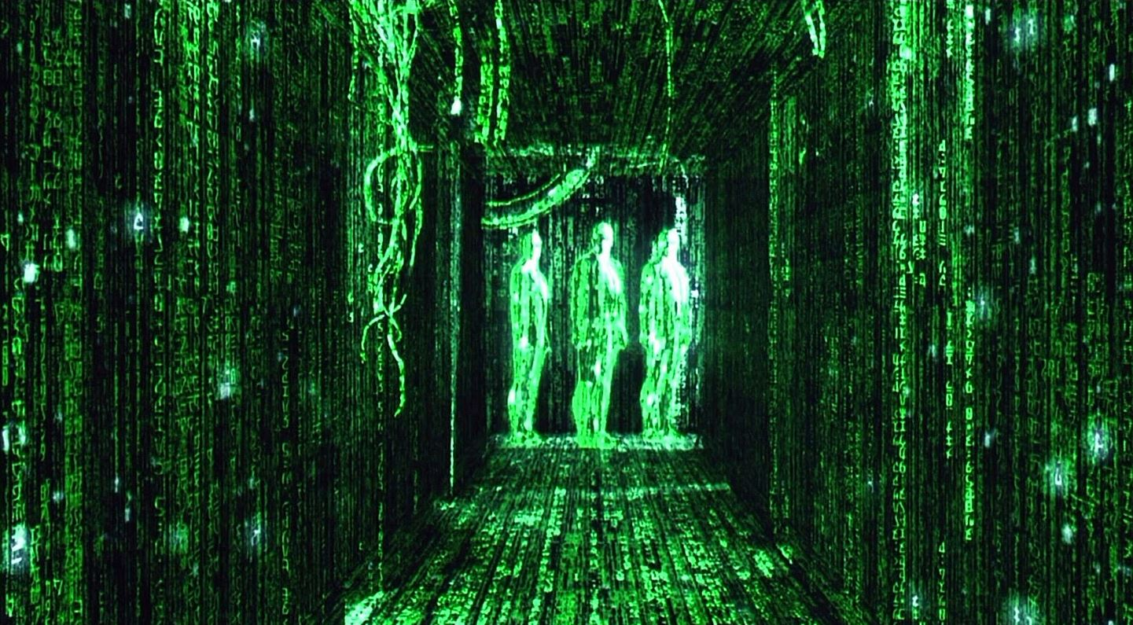
ВЪПРОСИ Q&A

